Slide 1
일
본
교
육
제
도
2*8*19*3 일*어일*학과
권*준

Slide 2
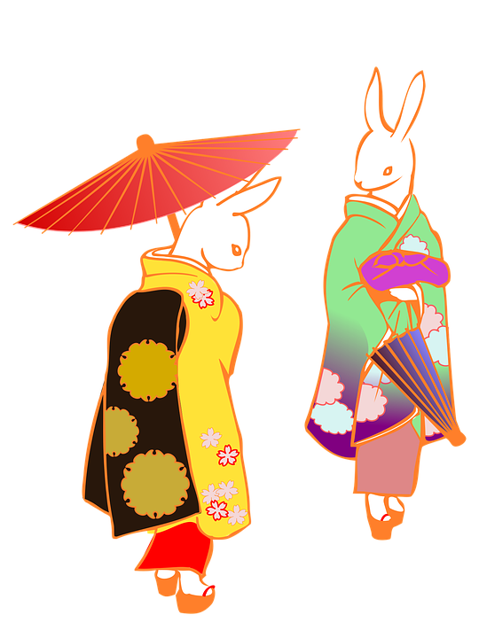
목
차
1
근대일본의 교육
2
현대일본의 교육
3
사교육
대학입시 제도
4

Slide 3
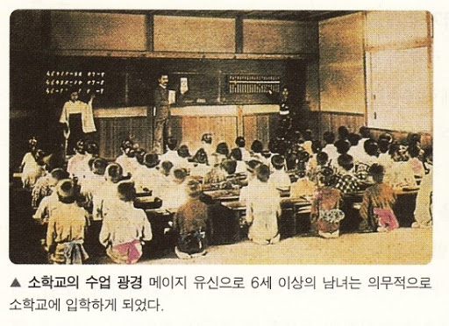
근대일본의 교육
공립학교의 설립
일본 정부에 있어 가장 시급했던
구미열강의 간섭X의 근대 국가의 확립.

Slide 4
근대일본의 교육
구미제국의 학문을 받아들임.
↓
메이지 정부는 문부성을 설치
↓
학제의 반포
↓
전국에 통일적인 공교육

Slide 5
근대일본의 교육
제도의 획기적인 점
신분과 성별을 따지지 않고 평등하게 그 기회를 부여.
일상생활을 풍요롭게 하는 근대과학을 중심으로 한 실용적인 교육을 지향
자신들의 명성과 재산을 쌓아 올리기 위해서
교육의 목적

Slide 6
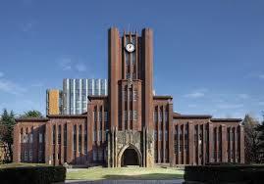
근대일본의 교육
전국을 대학·중학·소학의 3개 학구로 나눔.
1886년 제국대학령= 도쿄대학 → 제국대학, 법·의·공·문·이 학부의 5개 학부, 이후 농학 포함 6개 학부로 증설.
교육개혁의 핵심은 강병(強兵)을 의식, 또한 교육의 목적이 개인에서 국가를 위한 것
(도쿄대학)
1877년에 일본 최초의 관립 종합대학인 도쿄대학을 설립.

Slide 7
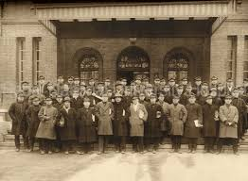
근대일본의 교육
자치 주장 대학도 국가의 정책과 직결되는 교육기관으로 성격을 강화
유일한 대학인 제국대학 졸업생은 고급관료·학자·의사·고급기술자로서 장래가 보장
경성제대 졸업생

Slide 8
근대일본의 교육
아동교육 의무화
수업료
무료화
초,중,고
진학률
상승

Slide 9
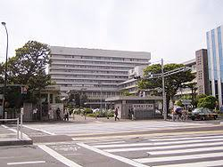
근대일본의 교육
사립학교
국민교육의 수준향상과 산업발달→ 일반서민의 상급 전문교육에 대한 요구가 증대.
그러나 이 요구에 비하여 관립의 교육시설 부족으로 그를 보충하는 형태로 에도 말기와 같은 사숙이 많이 설립.
가장 오래된 사립학교인 게이오 대학

Slide 10
근대일본의 교육
다이쇼 시대
개성적 교육이며 활동적 교육
여자대학 창설, 여자고등사범, 여자고등교육의 발전에 공헌, 또한 여자의 사회적 신분향상 및 여자교육의 진흥 자체에도 큰 이바지.
제1차대전 후 고등교육의 기회 확대를 촉진
고등교육기관 확장 6개년계획을 수립. 29개의 전문학교, 17개의 고등학교를 창립·증설.
여자 중등교육의 확장·충실

Slide 11
근대일본의 교육
제1기
쇼와 시대
제1기: 구교육체제를 불식한 신교육의 전주기(1945년~1946년)
5기로 나눠진 교육
제2기
제2기: 신교육 건설기, 즉 6·3·3·4제의 발족기(1947년~1949년)
제3기
제3기: 교육에 있어서의 우선회의 시대(1950년~1952년)
제4기
제4기: 교육 체제의 정비기 (1953년에서 1965년)
제5기
1966년부터 오늘에 이르기 까지. 기대되는 인간상'과 '후기 중등교육의 확충·정비에 대하여'

Slide 12
현대일본의 교육
제2차 세계 대전 후,
소학교 | 6년
중학교 | 3년
고등학교 | 3년
대학교 | 2년, 4년
GHQ 점령 기간 중인 1947년 기본교육, 학교교육법이 제정
(6-3-3-4(2))를 거치는 교육제를 도입!

Slide 13
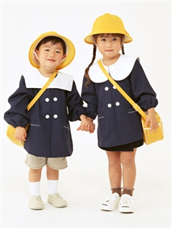
현대일본의 교육
일본의 유치원
초등학교 입학 전 유아들은 유치원, 보육원에 입학
보육원은 5세 미만의 영아들을, 유치원 또한 3~5세를 양육.
초등학교의 입학 시험 합격에 초점을 맞춘 교육.
(일본의 유아들의 유치원복)

Slide 14
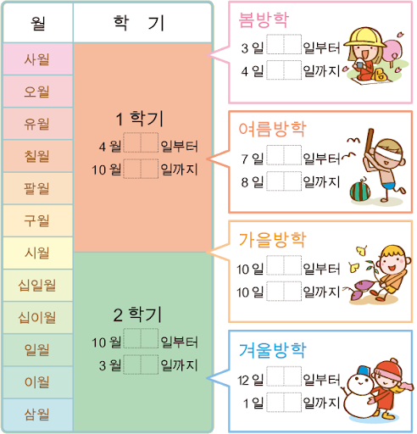
현대일본의 교육
학기 제도
4월 학기 시작
학교의 수업은 세 학기로 나뉘며
봄과 겨울에 짤막한 방학이 있고 여름은 긴 방학.
(일본의 1년 초등학교 계획표)

Slide 15
현대일본의 교육
수업 방식
평일수업 | AM 8:30~PM 3:00, 3:30
토요일수업의 경우 | AM 12:00 까지
수업은 1주일에 5일 내지 6일.
전통적인 방식과 컴퓨터 교육같은 현대적 기술을 교육.
오후에는 입시준비학원. 운동 또는 기타 과외 활동.

Slide 16
현대일본의 교육
교과목
물론 국어인 일본어도 매우 중요한 과목!
중학교 필수 과목: 국어, 사회, 수학, 과학, 음악, 미술, 체육 및 가정
왜?
중학교 1학년부터 시작. 대부분 6년 이상 영어 학습.
일상생활에 쓰이는 한자 대략 2,000여 자!!
초,중학교 한자 학습
초등학교 | 약 1000개 학습
중학교 | 나머지는 중학교를 마칠 때 까지 학습
필수적으로 영어를 배움.

Slide 17
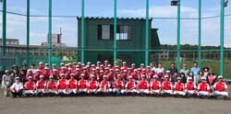
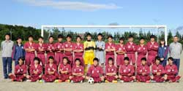
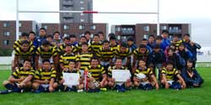
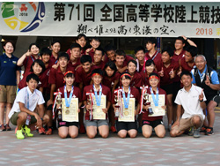
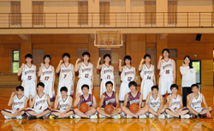
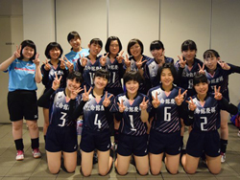
일본의 방과 후 활동(부활동)
부활동 자료) 立命館慶祥中学校・高等学校
야구부
축구부
럭비부
육상경기부
농구부
배구부
일본은 입시를 위한 부활동보다도 활동적인 부활동을 많이 실시.

Slide 18
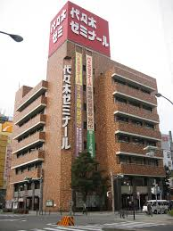
일본의 사교육은?
주로 학습숙이라는 교육 기관에서 공부한다.
일본은 한국과 달리 등교거부 학생을 위한 사교육이 성행
한국처럼 선행학습의 의미만 내포된 것이 아닐 수 있다.
일본의 합습숙

Slide 19
현대일본의 교육
대학 입시제도.
한국의 수능과 빗대어 볼 수 있는 일본의 대학 입시제도
대부분의 사립대학 | 독자적인 입학시험
모든 국공립과 일부 사립대학 | 대학입시 센터시험 후 거기서 얻은 점수와 각 대학의 시험 점수를 토대로 결정
입시 시기: 국립대학은 전·후기로, 공립대학은 A일정·B일정·C일정.
사립은 각 대학이 독자적으로 결정한다.
시험은 주로 선다형 방식 답안지는 OMR카드
과목: 국어(일본어), 외국어, 수학(수학Ⅰ, 수학Ⅱ) 이과(이과Ⅰ, 이과Ⅱ), 지리, 역사, 공민 중에서 대학이 지정한 과목.

Slide 20
https://www.youtube.com/watch?v=4wqDz0Bp5X0
동영상 자료.
일본의 학교생활은 천국 ?! 학교생활 차이점 완벽비교 !!

Slide 21
감 사 합 니 다

